Slide 1
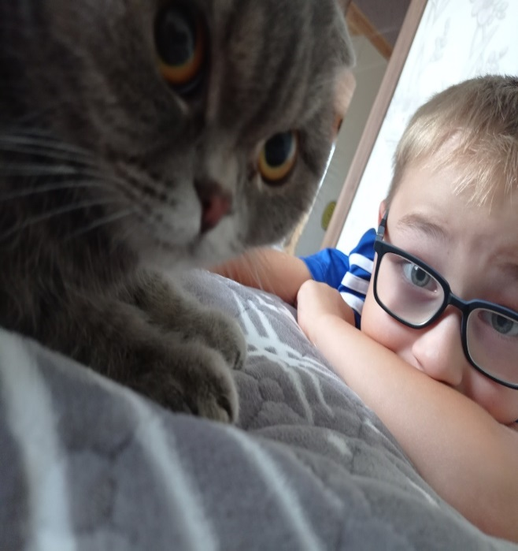
Научно-исследовательская проектная работа
А У НАС ТАКАЯ КОШКА!
Работу выполнил: Пономарев Михаил, воспитанник Шороховского детского сада «Радуга»
Руководители: Шорохова Ксения Игоревна, воспитатель
Пономарева Марина Владимировна, мама.

Slide 2
Введение
Издавна кошки являются любимыми домашними питомцами.
Их независимость и красота всегда привлекала людей.
Каждая кошка имеет свой характер и натуру.
Как правильно ухаживать за питомцем и жить с ним?
На эти вопросы мы постараемся ответить в ходе нашей работы.

Slide 3
Цель работы:
изучение жизни, повадок и особенностей кошек породы Шотландская Вислоухая
Задачи:
собрать теоретический материал об особенностях кошек данной породы.
исследовать особенности внешности моей кошки черты ее характера и поведения.
провести наблюдение за своим домашним питомцем.

Slide 4
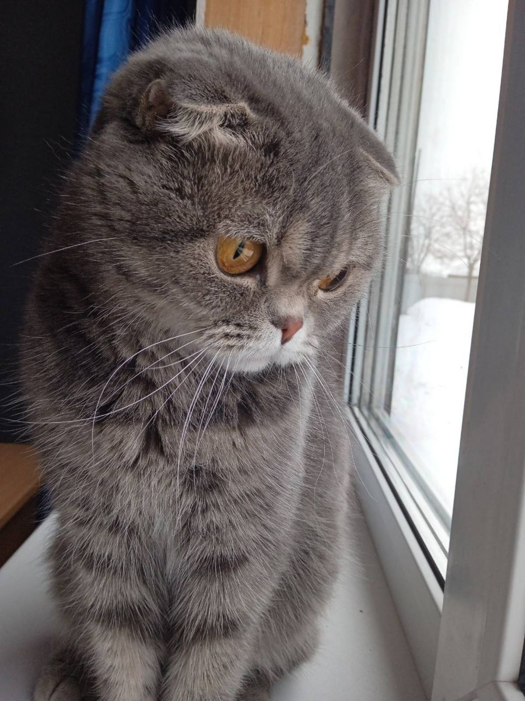
Гипотеза:
предположим, что животные прививают любовь и улучшают настроение, а значит и положительно влияют на здоровье человека.

Slide 5
Объект исследование- кошка ВЕРБА
Методы исследования:
1.Изучение литературы о животных 2.Работа с интернет ресурсами 3.Наблюдение за моей кошкой
Место проведения :
домашние условия, детский сад
Ожидаемые результаты:
после завершения проекта
я научусь бережно относиться к своей кошке, понимать её и заботиться о ней.

Slide 6
История происхождения кошки
Первое упоминание о кошках, похожих на шотландских вислоухих, встречается в литературе, описывающей белых длинношерстных кошек, живущих в Китае. Одно время представительниц этой породы даже называли китайскими – считалось, что они обитают только в этой восточной стране.
Однако в 1961 году на одной из шотландских ферм родилась первая кошка со столь характерной формой ушей. Назвали ее Сьюзи. Матерью необычного котенка была обычная полудикая табби, а отец остался неизвестным. Среди котят, которых регулярно приносила Сьюзи, были и малыши с очень необычной формой ушей. Одна из таких кошечек в 1963 году попала в руки Мэри Росс. Ей дали имя Снукс. В первом же ее помете Мэри обнаружила белого котенка, внешний вид которого дал понять хозяйке, что она, возможно, присутствует при зарождении новой породы. Чтобы проверить свои предположения, она скрестила подросшего котенка с британской короткошерстной кошкой, а Снукс – с британским голубым котом.
В результате эксперимента родились котята, которые и стали первыми представителями вислоухих шотландцев.

Slide 7
Кошка-целитель
Кошка – удивительный врачеватель как физических, так и душевных болезней.
Учеными доказано, что люди, у которых дома живет кошка, обращаются к врачам за помощью в пять раз реже, чем те, у кого пушистого питомца в доме нет.
Есть даже специальное направление в медицине фелинотерапия -
лечение с помощью кошек.
Общение с кошкой –
прекрасное лекарство от
стресса. Достаточно погладить
мурлыкающую кошку и от
нервного напряжения не
останется и следа.

Slide 8
Мой питомец
Мою кошку зовут Верба.
Ей три года.
Ее порода – шотландская вислоухая.
Верба очень чистоплотная, послушная, добрая и милая.
Хотя иногда бывает очень капризной.
Вся наша семья очень любит Вербу и считает, что она – третий ребенок.

Slide 9
Основные правила ухода за кошками:
Лоток для туалета должен соответствовать размеру кошки и стоять в доступном месте. Его необходимо чистить ежедневно.
Кормить мою кошечку нужно в определенное время. Посуда для кормления кошки должна легко мыться и быть устойчивой.
Когти Вербе необходимо регулярно обрезать.
А также необходимо периодически посещать ветеринара и делать необходимые прививки.
У кошки должны быть своё спальное место или дом и игрушки.

Slide 10
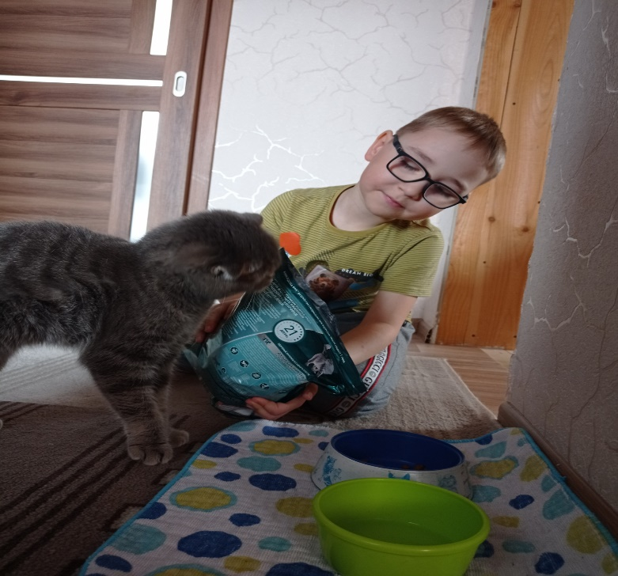
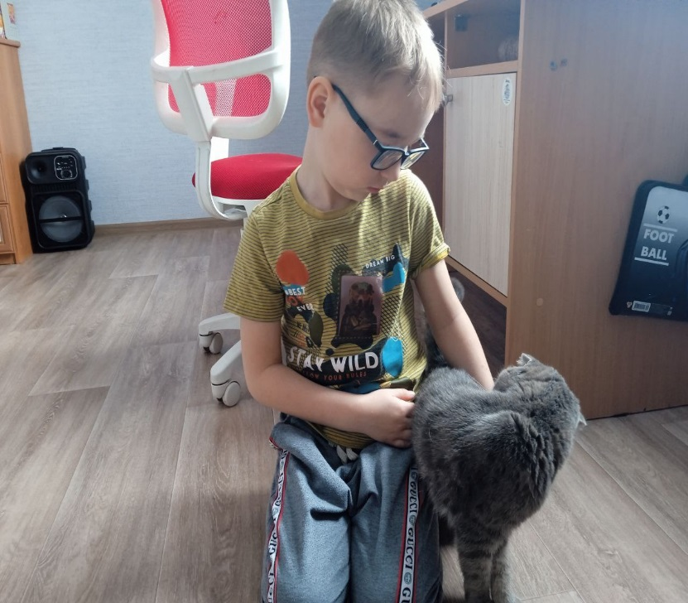
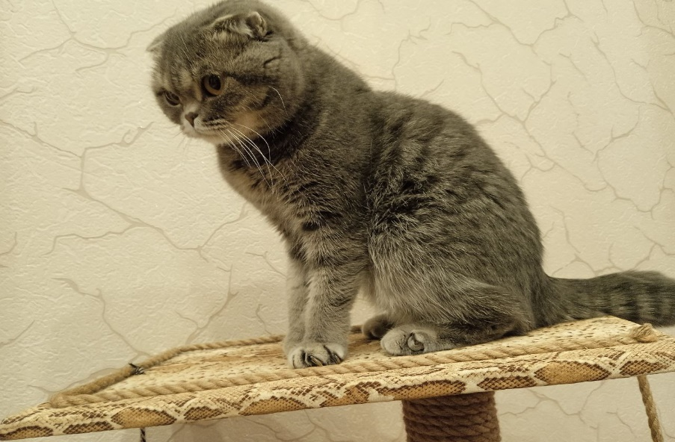
Уход за кошкой

Slide 11
особенности домашних кошек.
Любят спать на диване и на кресле.
Любят играть ночью.
Внезапно хватают за ноги.
У кошек отличное обоняние.
Они очень внимательны.
Очень хорошо видят в темноте.
Стремятся содержать шерсть в идеальном состоянии.

Slide 12
Мои наблюдения
Размахивает хвостом в разные стороны: недовольна.
Трется о ноги : надо накормить.
Свернулась калачиком и тихо мурлычет, это означает:«Я чувствую себя хорошо, но сейчас не особенно тепло».
Катается по полу: «Я хочу поиграть с тобой».
Уши прижаты к голове: подготовка к нападению.
Прищурила глаза: это значит, кошка спокойна или сонлива.

Slide 13
заключение
Работая над проектом, мы многое узнали о кошках, их особенностях и жизни. Выяснили, что кошки положительно влияют на здоровье человека.
Наблюдая за своей кошкой Вербой, мы научились понимать ее желания и потребности. Ведь правильное общение с кошкой - залог хороших отношений с ней. А еще я научился заботиться и ухаживать за ней.

Slide 14
Список литературы.
Энциклопедия « Все о кошках». Пэдди Каттс
Моя первая энциклопедия «Любимые животные». А.И. Криволапов.
Е.Никашина «500 практических советов владельцам кошек».
Г.Николаев «Существо с шестым чувством», Наука и жизнь, 1975 г., № 3.
Справочник для детей «Хочу всё знать», Москва: Ридерз Дайджест, 2001 г.
Домашние кошки Ю.И. Филиппов.
Интернет ресурсы.

Slide 15
Спасибо за внимание

